Slide 1
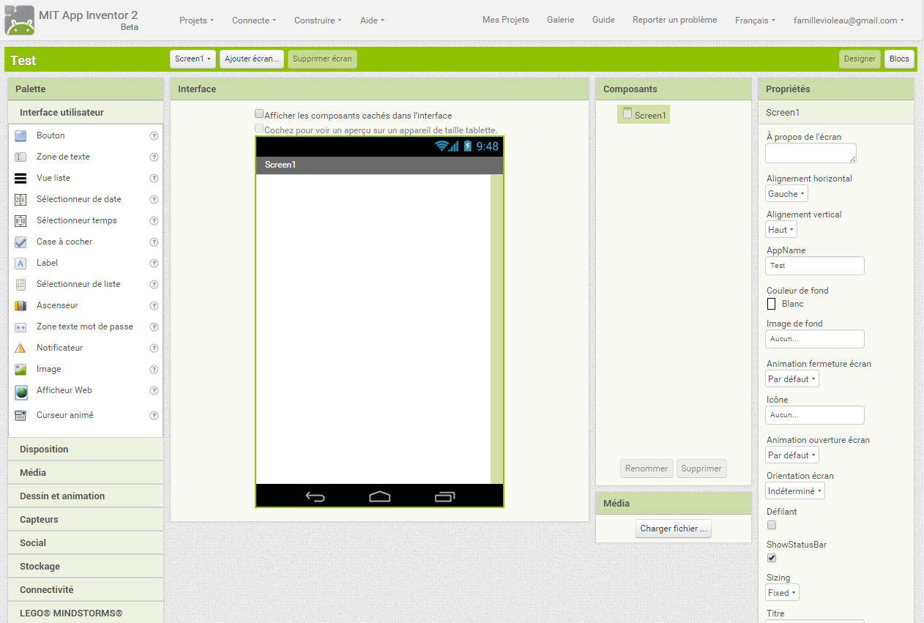
Barre permettant de gérer le projet
Zone de gestion des écrans et du mode Designer (aspect de l’application) et Blocks (programmation graphique
Fenêtre contenant les éléments graphiques pour réaliser l’écran
Zone permettant de définir un écran
Fenêtre contenant les références vers les éléments insérés dans l’écran
Propriétés de l’élément sélectionné

Slide 2
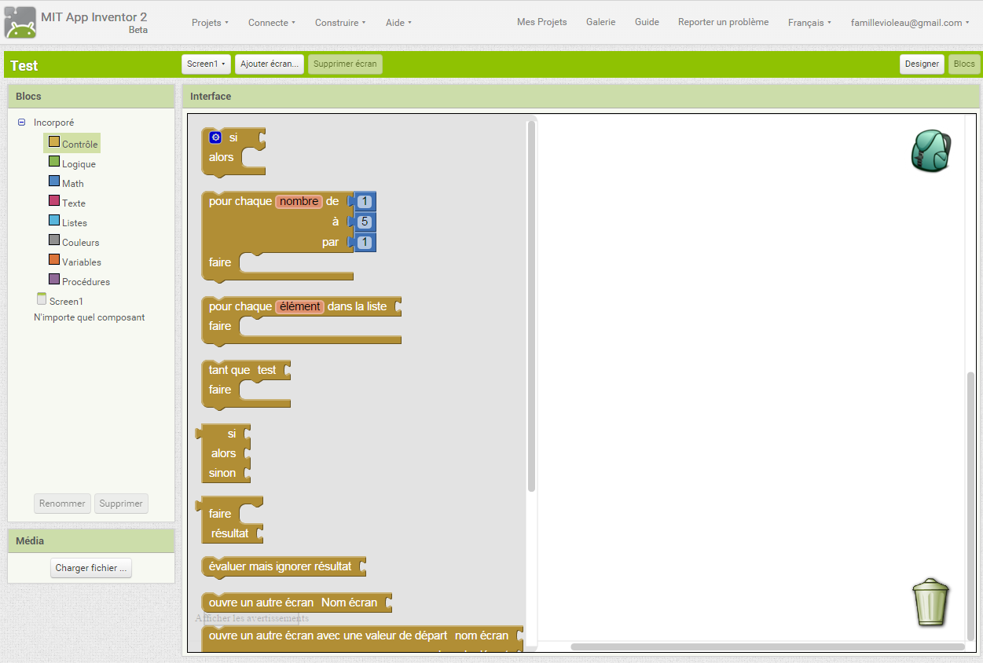
Fenêtre contenant les catégories d’instructions
Zone permettant de choisir une instruction à insérer dans l’interface (apparaît lorsqu’une catégorie est sélectionnée)
Fenêtre de gestion du programme et des instructions

Slide 3
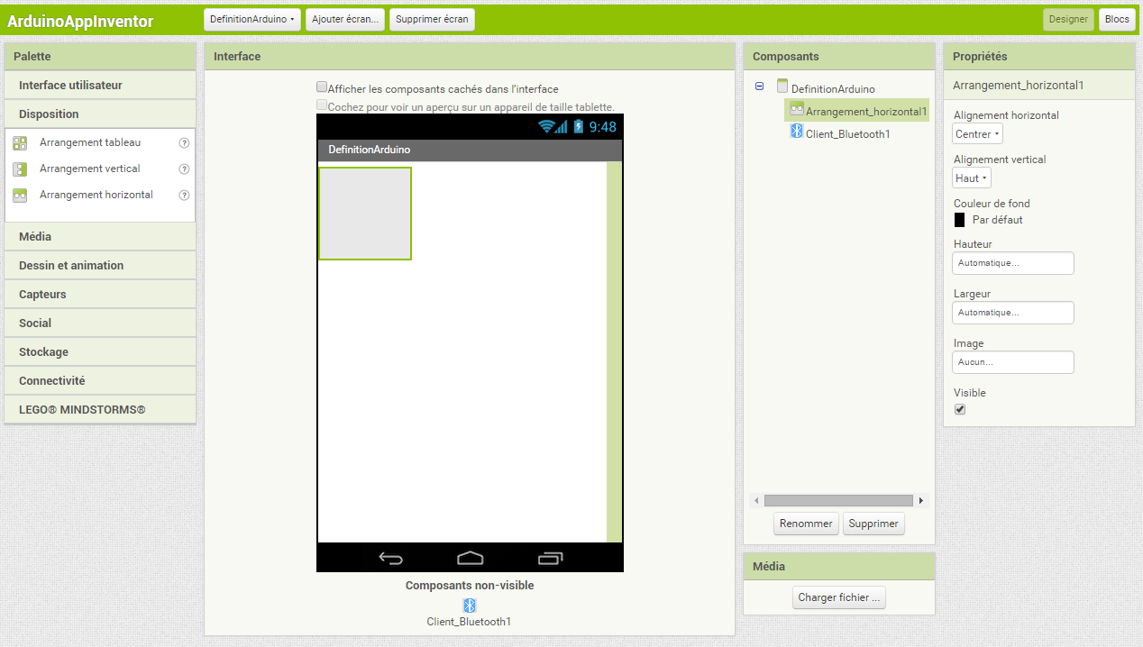
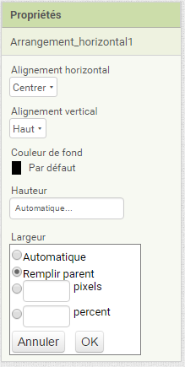
Glisser déposer
Cliquer
Ajuster les propriétés

Slide 4
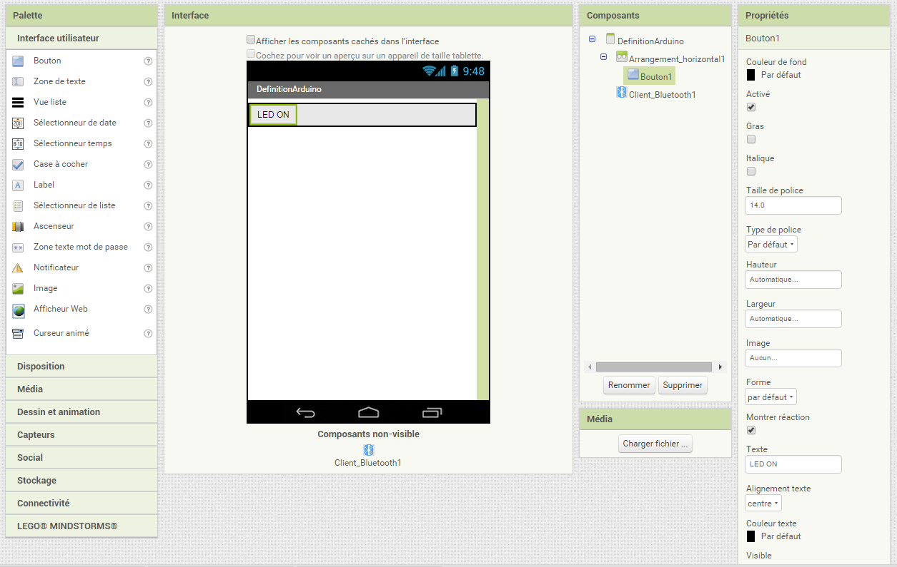
Glisser déposer
Cliquer
Ajuster les propriétés : Texte / Couleur…

Slide 5
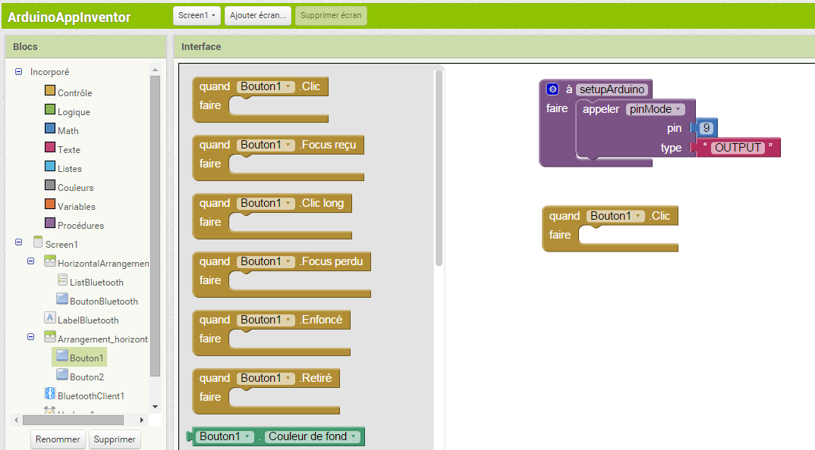
Faire glisser
Cliquer
Faire glisser de nouveaux blocs ici

